Slide 1

Ritardo, Traceroute e Throughput
Mattia Pacchin – mattia@v-research.it

Slide 2
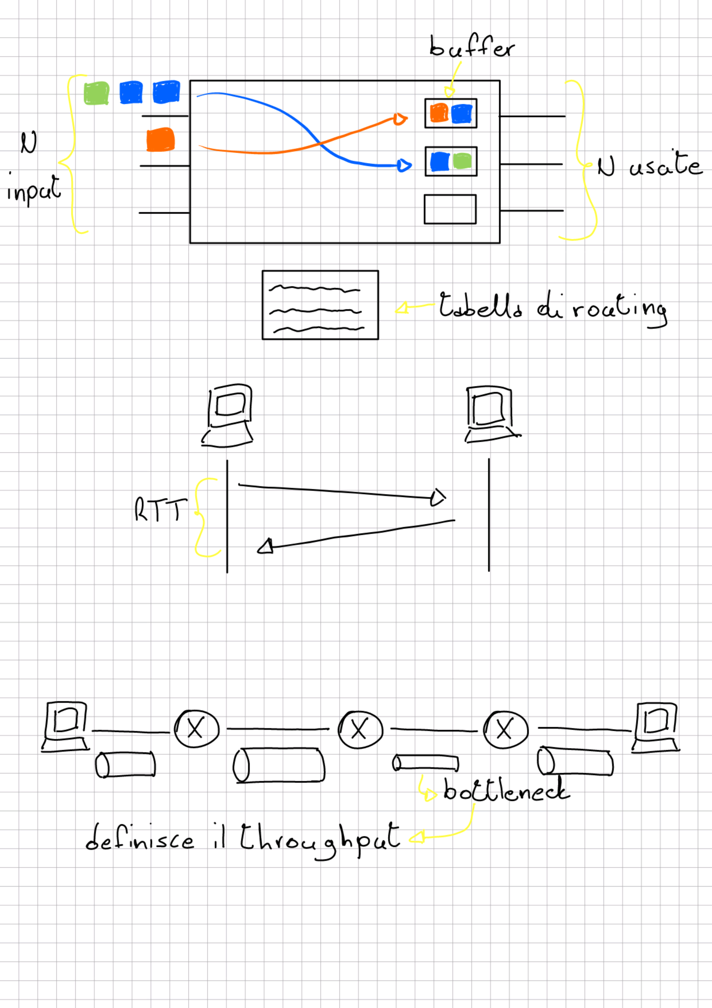

Schema di un router

Slide 3
Ritardo di trasmissione dei pacchetti su Internet
Esistono 4 fattori che possono causare ritardi nella consegna dei pacchetti:
Elaborazione -> tempo necessario per determinare la porta di uscita del router
Accodamento -> tempo speso nel buffer prima di essere trasmesso
Trasmissione -> dipende dalla velocità di trasmissione e dalla dimensione del pacchetto
Propagazione -> tempo necessario per percorrere la distanza verso il router successivo

Slide 4
Ordine di grandezza dei ritardi
Trasmissioni locali (nazionali) = 10-20ms
Trasmissioni internazionali (stesso continente) = 30-50ms
Trasmissioni intercontinentali = 100-150ms
Quando giocate online, dove si trovano i server a cui siete connessi?

Slide 5
Come misuro il ritardo?
Ping -> dato un indirizzo di destinazione, il calcolatore manda una serie di messaggi e misura il tempo che intercorre tra l’invio e la ricezione della risposta = RTT
RTT = Round Trip Time

Slide 6
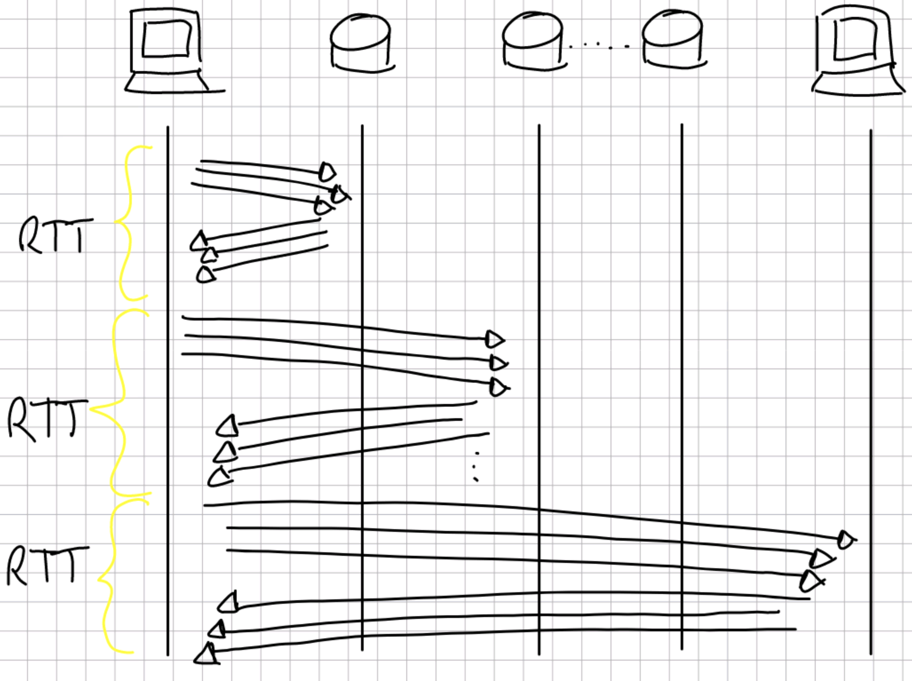
Traceroute
Il traceroute misura il ritardo (RTT) tra la sorgente e tutti gli apparati di rete intermedi

